Slide 1
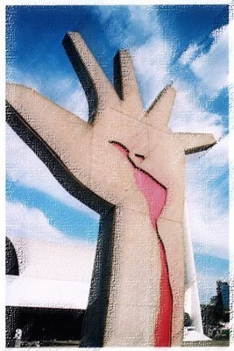
Economia da América Latina Aula 03. Colonização latino americana: conceitos e tipologias
Curso de Economia da América Latina
Graduação FEARP 2º semestre 2017
Amaury Gremaud
Prolam/FEARP – USP

Slide 2
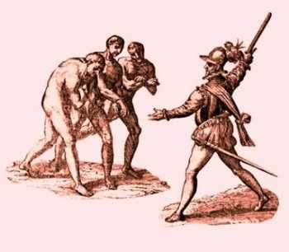
Colonização
Lugar comum dizer que América (Latina) é fruto da colonização européia
O que se quer dizer exatamente com colonização ?
Existe um único “sentido da colonização” ?
Tipologias da colonização

Slide 3
Conceitos
Colonização (geografia)
Migrações humanas, na formação do ecúmeno (área habitada, espaço territorial humanizado)
migração
Forma de ocupação e valorização de novas áreas
Valorização para quem ? Como ? (Política – Economia
Metrópole – Colônia

Slide 4
Classificação das colônias
Leroy Beaulieu (século XIX)
Fortemente usada no Brasil: Caio Prado Jr, Fernando Novaes etc
Visão do colonizador: suas possibilidades e intenções:
Colônias comerciais
entrepostos, feitorias
Colônias agrícolas
colônias de povoamento
Colônias de exploração

Slide 5
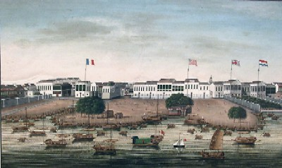
1. Colônias de comércio
Também conhecidos como entrepostos comerciais ou feitorias
Objetivo: comércio de bens já produzidos nas localidades
regiões visadas ricas e populosas, mas onde o comércio não era livre
Metrópole: não precisa ser populosa, mas, em geral, é forte militarmente
Ocupação: grandes investimentos e pouca gente, normalmente não ocupa toda a região mas apenas posições estratégicas para o controle do comércio
Ilha de São Tomé, feitorias africanas, Singapura etc
Tendência: não sistemática:
desaparecimento,
incorporação,
manutenção

Slide 6
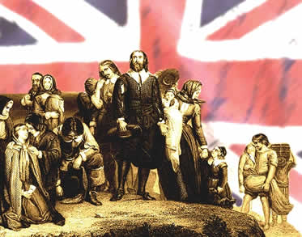
2. Colônias de Povoamento
Também chamadas de Colônias agrícolas
Objetivo é ocupação: migração populacional e estabelecimento na nova região
Região colonizadas – pouco habitada e de características geo-climáticas semelhantes às da metrópole
Metrópole: populosa (muitas vezes com problemas ligados à população – econômicos e/ou políticos)
Não grandes investimentos
mas muita gente
Ex: Nova Inglaterra
Tendência: progresso lento
e autonomização

Slide 7
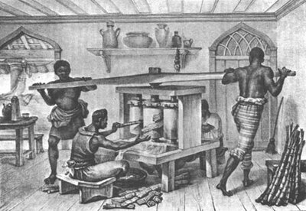
3.Colônias de exploração
Também conhecidas (Brasil) como colônias de plantação
(plantation)
Objetivo: controlar produção para exportação
Região colonizadas, em geral, ambiente geo-climático diferente da metrópole (intertropical), produtos diferentes ou de produção insuficiente
Metrópole: recursos e capacidade organizacional (controle) para organizar da produção
Organização da produção: nova ou controle sobre processos pré- existente
Ex: América Latina
Tendência:
progresso econômico rápido, sujeito à crises,
não progresso demográfico
autonomização conflituosa e lenta

Slide 8
América Latina: países diferenças étnicas

Slide 9
Estrutura Étnica da População Latino Americana - 1825

Slide 10
Estrutura Étnica da População Latino Americana - 1825

Slide 13
Outra possibilidade de tipologia
Diferenciar povoamento de exploração nem sempre fácil
Hardy (XX)
Colônias de enraizamento
Por substituição
Substituição da população pré-existente pela metropolitana
Por associação
Mesclagem das duas populações
Por repovoamento
Importação de um terceiro grupo populacional (mão de obra)
Colônias de enquadramento
Massa populacional que continua sendo constituída pela população pré-existente, mas dirigida “enquadrada” por colonizadores

Slide 14
Combinação de Tipologias
 |  | comercial | povoamento | exploração
Enraizamento | por substituição
 | por associação
 | com repovoamento
Enquadramento

Slide 15
Aprofundando a tipologia: um olhar sobre o colonizado original

Slide 16
O colonizado
Pouco sabemos sobre o que existia antes: Índios:
erro não só porque não são habitantes da Índia
Também pois dá falsa ideia de unidade americana (ou latino americana)
Entre habitantes da América não existe consciência de Oriente x Ocidente
Assim como para Europa – Mundo novo (inesperado)
Invenção da América
Não se conhecem, não resistência conjunta
“associação” aos colonizadores de diferentes maneiras

Slide 17
Marca comum
Além de habitar o mesmo continente, marca comum é o relativo isolamento etnográfico
Séculos de desenvolvimento:
Domesticam plantas e animais, aprimoramentos tecnológico (tecelagem etc.), desenvolvimento de cidades e grandes unidades políticas (tributação)
Isolados do resto da humanidade
Como se desenvolvimento de dois grupos (não homogêneos):
Um maior (Ásia, África e Europa) e um menor (América)

Slide 18
Conseqüências do isolamento
Divisão por longo tempo de grupos não homogêneos maiores e menores,
diferenças aparecem, duas aparentemente são marcantes e importantes para toda a América latina quando do contato dos dois grupos
epidemiologicamente – desenvolvimento de cepas de doenças
Problemas com contato – grande mortalidade
tecnologicamente - desenvolvimento de inovações tecnológicas
domínio ferro/aço

Slide 19
De volta as tipologias ...
Pode-se diferenciar os povos da América Latina por grau de sedentarismo:
Sedentários
Semi-sedentários
Não sedentários
Debates se são graus de desenvolvimento ou (mais moderno) graus de adaptação às condições ambientais dadas as tecnologias existentes
Separação talvez forçado, na prática deve existir uma espécie de continuum,
ninguém totalmente sedentário ou totalmente nômade
Relação dos europeus (colonização) diferente dependendo da forma como esta estruturado o outro

Slide 20
Aprofundando a tipologia
Sedentários
Agricultura intensiva permanente (milho, cacau x batata)
Densidade populacional
Cidades e aldeias estáveis - especialização
Importância de unidades provinciais e mecanismos de tributação (trabalho compulsório)
Imperiais x não imperiais
Semi-sedentários
Agricultura e aldeamento, mas mudanças no decorrer de alguns anos – roçado, queimada - mandioca
Caça importante
“Impostos” podem até existir mas não bem institucionalizados
Especialização e hierarquização menor, “coesão provincial” baixa
Não sedentários
Não chegam a ser nômades no sentido pré histórico da palavra, dado que existe a concepção de território
Dentro deste território migração com base em ciclo sazonal de colheita e caça
Pequena agricultura, acampamentos ao invés de aldeias, organizados em bandos

